Slide 1
Convolutional Neural Network
卷积神经网络
BingAds UCM组内部分享
刘杨 2017/11/13

Slide 2

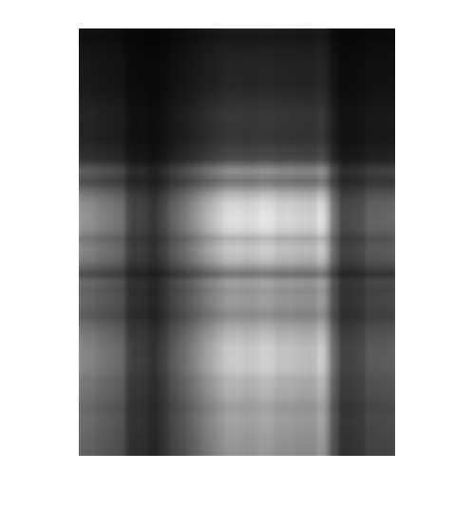
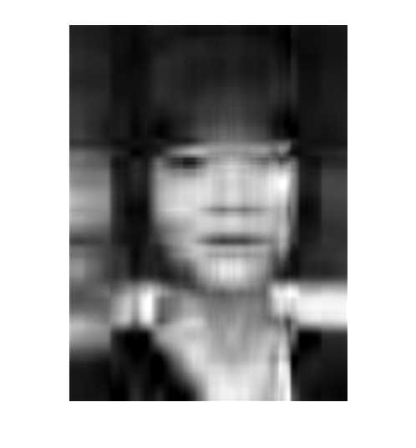
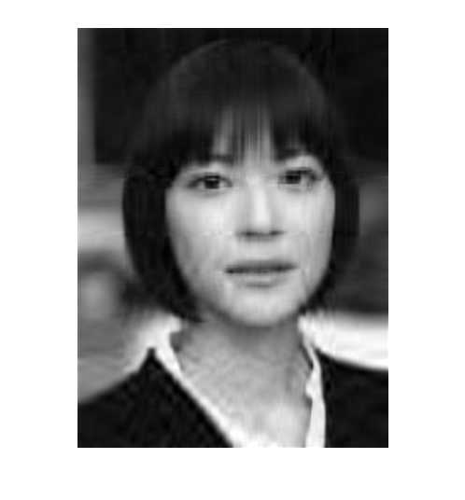

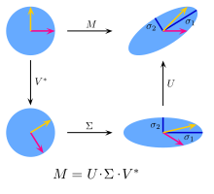


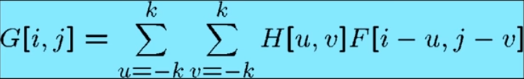

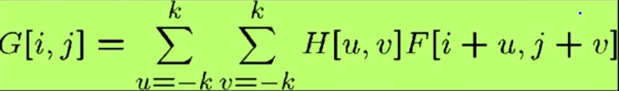
物理意义
原图片
1个奇异值
5个
向量：位置。
矩阵：向量的变换（运动）。
张量（Tensor）：向量与矩阵的泛化。
奇异值分解：
卷积：基于邻域的线性变换
高度450*宽度333
20个
50个
保存450*333=149850个元素的值
只保留奇异值分解的前50项
(450+333+1)*50= 39200
=> 26.2%
M = U∑V*
0 | 0 | 0 | 0 | 0 | 0 | 0
0 | 0 | 0 | 0 | 0 | 0 | 0
0 | 0 | 0 | 0 | 0 | 0 | 0
0 | 0 | 0 | 1 | 0 | 0 | 0
0 | 0 | 0 | 0 | 0 | 0 | 0
0 | 0 | 0 | 0 | 0 | 0 | 0
0 | 0 | 0 | 0 | 0 | 0 | 0
0 | 0 | 0 | 0 | 0 | 0 | 0
0 | 0 | 0 | 0 | 0 | 0 | 0
0 | 0 | a | b | c | 0 | 0
0 | 0 | d | e | f | 0 | 0
0 | 0 | g | h | i | 0 | 0
0 | 0 | 0 | 0 | 0 | 0 | 0
0 | 0 | 0 | 0 | 0 | 0 | 0
a | b | c
d | e | f
g | h | i
卷积
相关
Notes:
向量：（N维空间中）点的位置。
矩阵：可以跨越维度。
张量（Tensor）：向量与矩阵的泛化。
奇异值分解（Singular Value Decomposition）

Slide 3
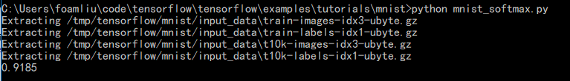
图像做输入 - 传统做法
来盘CODE @HERE
丢失空间结构特征:
Notes:
(i, j) 与 (i+1, j) 近的变远；(0,m) 与 (1,0) 远的变近。

Slide 4
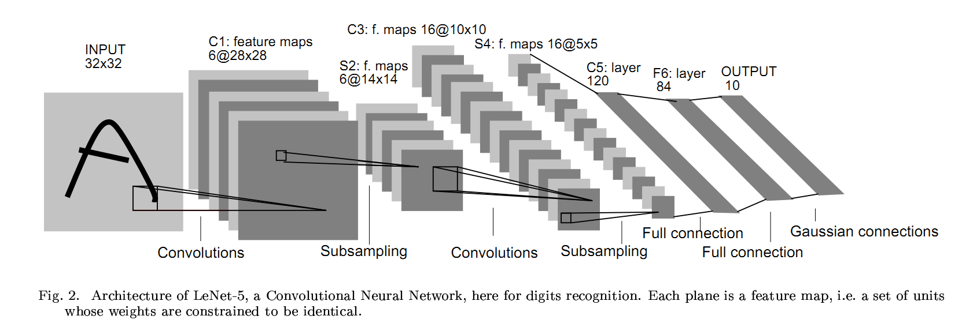
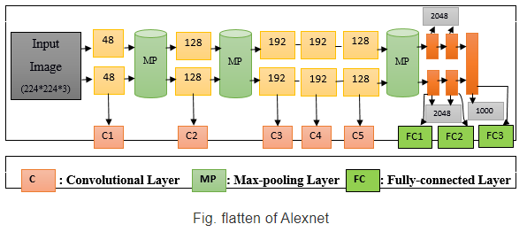
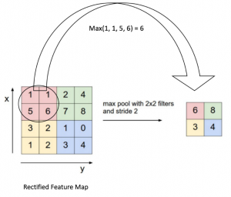
ConvNet
LeNet-5, 1998
CNN
AlexNet, 2012
ReLU
Batch Normalization
Max Pooling
Data Augmentation
Dropout regularization
Good Read @HERE
Notes:
Subsampling – 欠采样

Slide 5
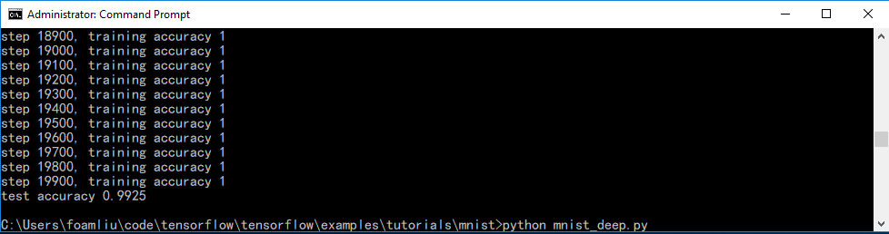
ConvNet (cont.)
来盘CODE @HERE
Notes:
5*5*32 + 5*5*32*64 + 7*7*64*1024 + 1024 * 10 = 3273504

Slide 6
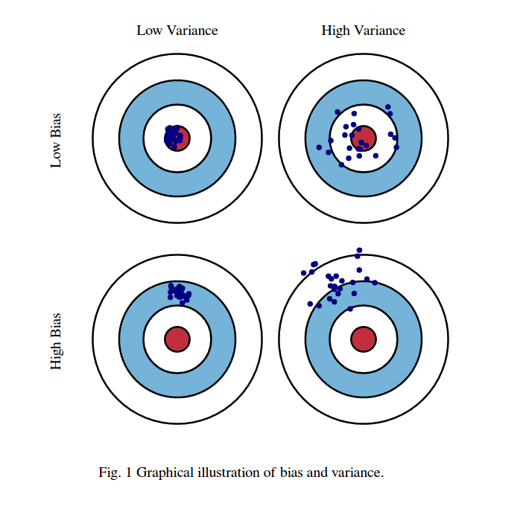
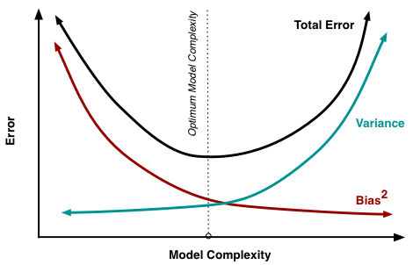
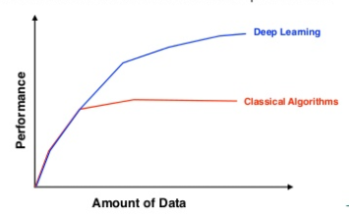
为啥要深呢？
Bias(偏差) vs. Variance(方差)
要HOLD大数据，需要大容量（复杂）的模型
同样的容量，深模型比浅模型需要更少的参数。
直觉：224*224*3 = 150528
Notes:
ImageNet LSVRC 224*224*3 = 150528
隐藏层节点 1000，参数数量轻松上亿。

Slide 7

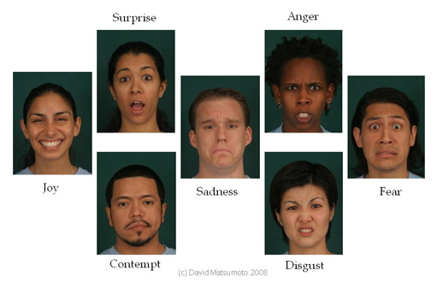

情绪的解析
The Book @HERE
7种基本表情：

Slide 8

https://www.kaggle.com/
https://www.kaggle.com/c/challenges-in-representation-learning-facial-expression-recognition-challenge/data
48x48 pixel grayscale images of faces
Seven categories (0=Angry, 1=Disgust, 2=Fear, 3=Happy, 4=Sad, 5=Surprise, 6=Neutral)
Dataset:
Training set: 28,709 examples.
Public test set: 3,589 examples
Final test set: 3,589 examples

Slide 9
Facial Expression Recognition

Slide 10
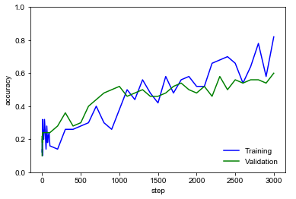
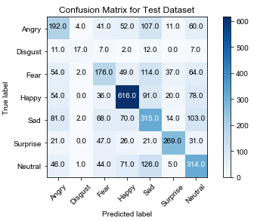
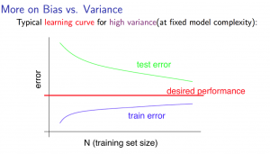
DEMO
High variance:
Getting more training data
Try smaller sets of features
More regularization

Slide 11
Reference
http://yann.lecun.com/
https://en.wikipedia.org/wiki/Singular-value_decomposition
https://www.zhihu.com/question/22237507
https://zscalarts.files.wordpress.com/2014/01/emotions-revealed-by-paul-ekman1.pdf
http://cs231n.github.io/convolutional-networks/
https://en.wikipedia.org/wiki/Convolutional_neural_network

